Slide 1


Bienvenidos

Slide 2

ACTIVACIÓN

Slide 3
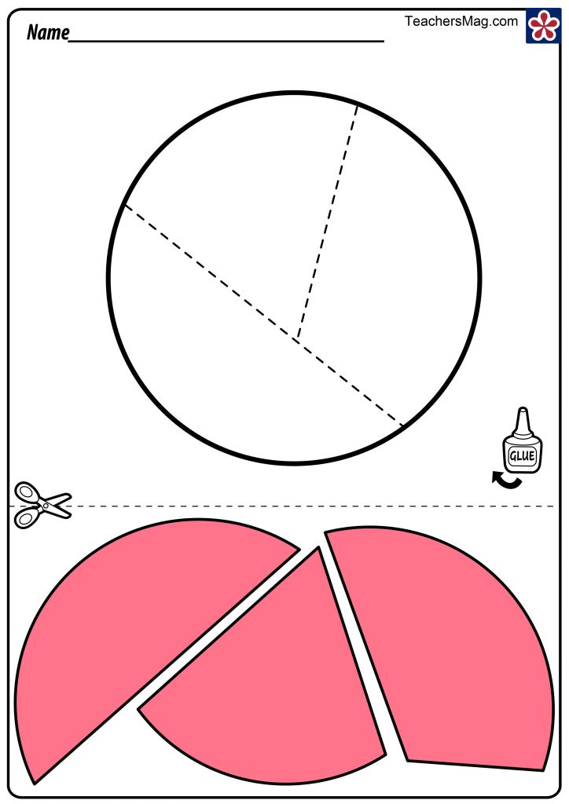
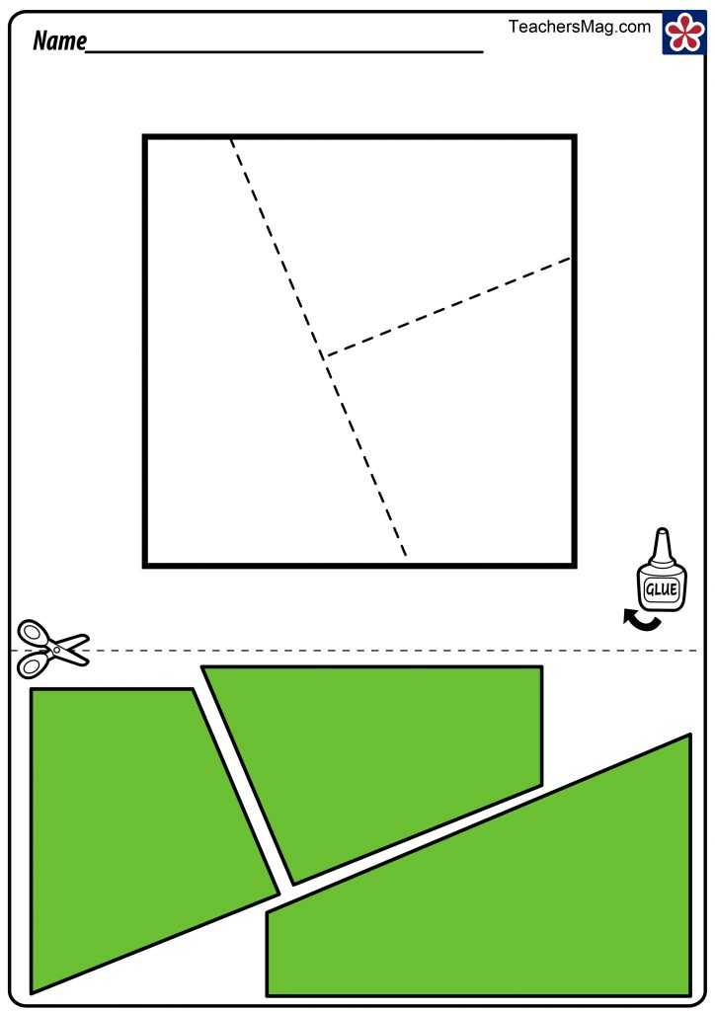
LUNES

Slide 4
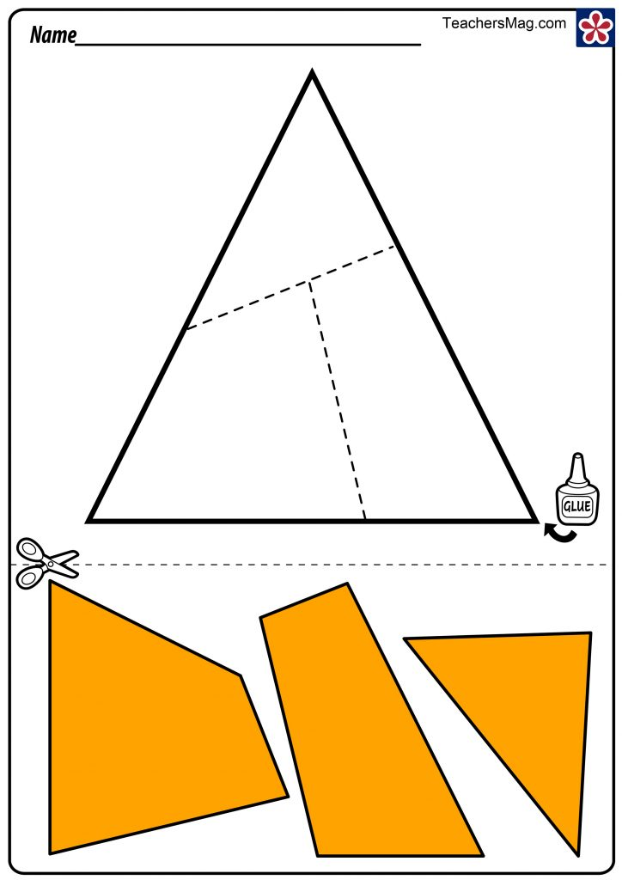

Slide 5
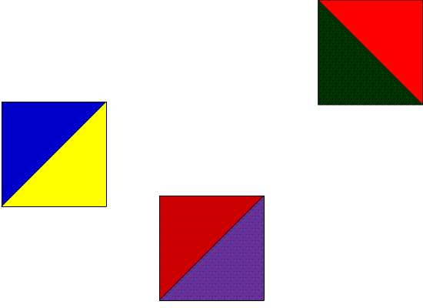
MARTES
Juego cuadro bicolores
https://www.youtube.com/watch?v=f6nZofGC1PU

Slide 7
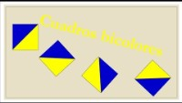

Slide 8

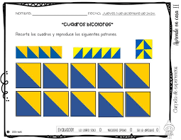

Slide 10

MIÉRCOLES

Slide 11
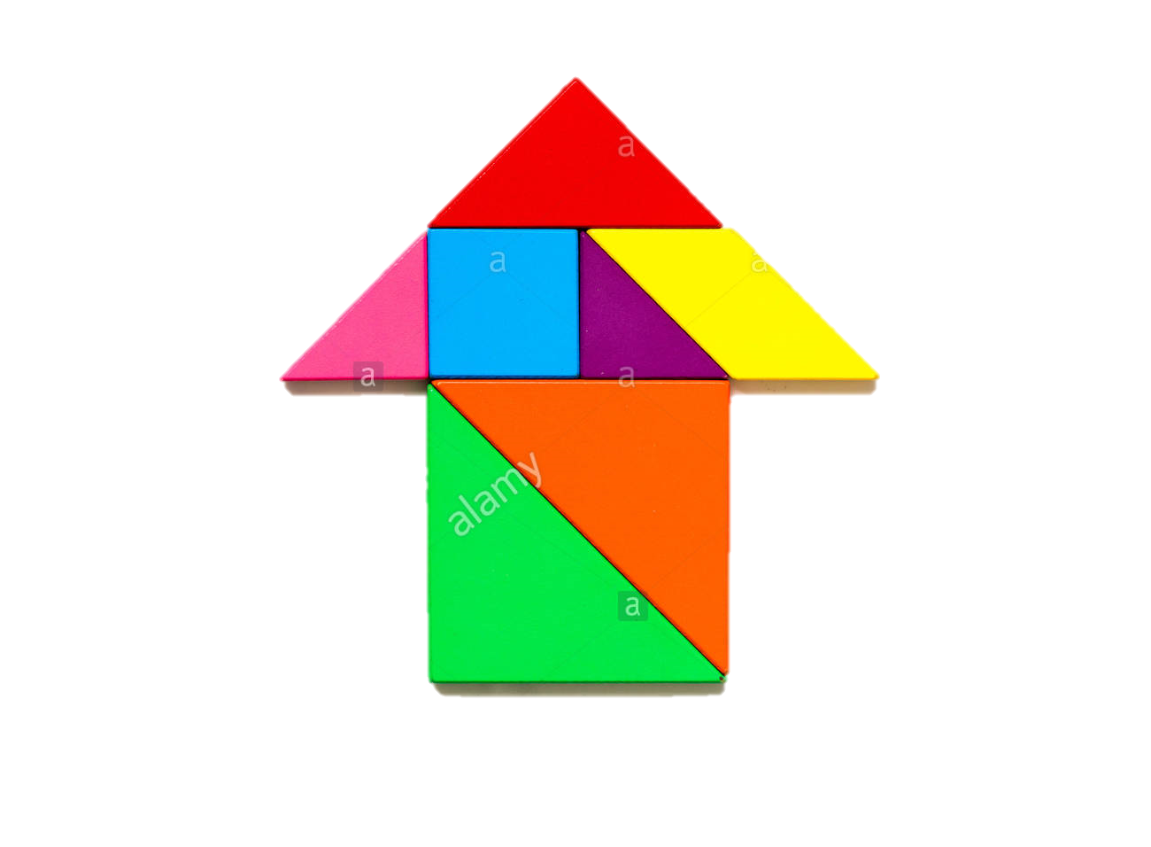

Slide 12


JUEVES

Slide 13

VIERNES

